Slide 1

Ден на хляба
Ученическият съвет

Slide 2
Ден на хляба
Световният ден на хляба се чества в България за поредна година.
Целта на инициативата е да бъде привлечено вниманието на обществото към качеството на тази храна, ползите за здравето и усилията на хлебарите в тази насока.
Хлябът е свещен и изконен, от него по-голям няма. С него се посреща раждането на човека, всеки хубав празник и хлябът е единствената пътнина, когато човек си отиде от този свят.
Хлябът трябва да бъде съхранен и да присъства достойно на съвременната трапеза!

Slide 3
Обреден хляб
Обредният хляб е неотменен компонент на всеки народен обичай, свързан със сватбената, родилната и погребалната обредност, с народния календар и медицинската практика, с поминъците, занаятите и строителството. В ролята си на безкръвна жертва символизира плодородието и добруването в семейството и рода. С богата пластична украса се отличават обредните хлябове за сватба, Коледа, Гергьовден и Великден, върху които от тесто се моделират пиленца, агънца, лозници, овчар с гега или орач с рало. Обредният хляб се замесва от полово чисти жени, измити и облечени в нови дрехи; използват се нов квас и налята мълчешком вода (за сватбата, за Гергьовден и Великден) или сода (хлябовете за мъртвите, за демоничните болести). Обредният хляб за Тодоровден има формата на кон или конска подкова, за Сирни Заговезни - на змия, за Лазаровден - на плетеница или осморка. Всеки обреден хляб задължително се прекадява с тамян и тогава се раздава на околните.

Slide 4
Метафори, свързани с хляб
• Черен хляб – символ на бедност и принизеност. Пример: „Омръзна ми да бъда черен хляб“ – Омръзна ми да съм беден (потиснат).
• Хлябът като символ на получаване на прехрана от професия, работа, труд. Пример: „Изкарвам си хляба.“ – Работя, упражнявам някаква професия, трудя се.
• Хлябът като синоним на потенциала. Пример: „Има много хляб в тази работа.“ – Тази работа е много благодатна.
• Тесто – символ на потекло. Пример: „Искам да се оженя за жена от добро тесто.“ – Искам да се оженя за богата жена (жена от добро потекло).
• Мая (закваска) – символ на опитност и изкусност. Пример: „Ковачът беше заквасен с много майсторлък“ – Ковачът е много опитен.
• Топъл пресен хляб – символ на атрактивност и желаност. Пример: „Продаваше се като топъл хляб“ – Продаваше се много добре.

Slide 5
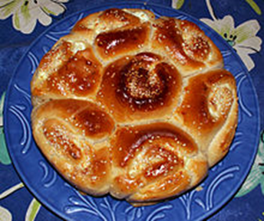
Хлебни изделия в България
Празнична погача
Бял хляб „Стара Загора“ – хляб от брашно тип 500 – с по-ниско пепелно съдържание,
Хляб „Добруджа“ – хляб от брашно тип 700;
Типов хляб „Софийски“ – хляб от тъмно пшеничено брашно (тип 1150);
Ръжен хляб – съдържа известно (нерегламентирано) количество ръжено брашно (оригиналът е 100% ръж); Пълнозърнест хляб – хляб от брашно, получено от изцяло смлени зърна, без да се разделя на фракции;
Хляб „Грахам“ – съдържащ бяло, черно брашно и трици, сушено тесто, кимион, яйца, сол, вода, мая в съответните пропорции;
Празнична погача;
Козунак;
Еврейски безквасен хляб маца;
Безквасна „содена“ питка.
и множество други

Slide 6
Специфични хлебни изделия на европейските народи
1. Франция – багет (франзела), креп (френски палачинки), пандеми (нарязан сладък хляб за тостер), хляб с орехи, бадеми или лешници
2. Германия – рогенмишброт (типов хляб), кюрбискенброт (хляб с тиквено семе), картофен хляб, щолен (коледен хляб)
3. Австрия – щрудел, виенски хляб
4. Шотландия – „скотълз“
5. Италия – полента, пица, макаронени изделия, панетоне, лазаня, чабата

Slide 7
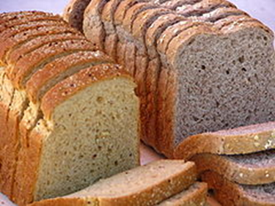
7. Русия – олади, пелмени, блини, пирожки, лепьошки
8. Гърция – хляб с маслини, хляб със слънчогледово семе, пита
9. Армения – лаваш, матнакаш
10. Турция – баклава, кадаиф
11. Румъния – мамалига (качамак)
12. Сърбия – лепиня с каймак
Бял хляб и черен хляб

Slide 8
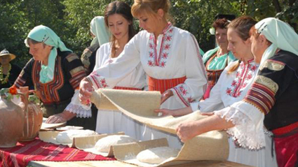
Историята на хляба
Знаете ли кой е най-старият занаят на Земята? Не познахте – това е хлебарството.
Приготвянето на хляб е една от най-старите практики на съвременната човешка цивилизация. Първите сведения са от къснaта неолитна епоха (от 6000 до 4000 г. пр. Хр.). Археолозите са открили каменни хромели (ръчни мелници), с които се е мляло зърното.
Съхраняването на брашна и жито в големи количества, води до появата на стратегически зърнени резерви - житници. Една от теориите за създаване на първите урбанистични селища и градове е именно появата на житниците. В древен Египет хлябът започва да се продава в специални магазини – хлебарници.

Slide 9
Думата "хляб" най-вероятно е произлязла от готската дума hlaifs. Вероятно от тази дума произлизат и съвременните думи на други езици: на руски - хлеб, на фински - leipä, на естонски - leib и др.
Първите хлебни изделия са били вероятно приготвени от едросмляно брашно и вода. И са се пекли върху нагорещените от Слънцето камъни. Затова първите хлябове са били като тънка питка – традиция, която се е запазила и до днес в арабския свят (да си припомним дюнера). Първоначално тестото не е ферментирало (втасвало), а се е пекло директно.

Slide 10
Пак някъде в древността, най-вероятно случайно, са добавили старо тесто към новозамесеното и установили, че хлябът станал по-пухкав и по-вкусен. Така се появил квасът – смес от брашно и вода, оставена на топло за да ферментира, благодарение на съдържащите се в брашното ензими. Това е първата технологична промяна в производството на хляб. И до днес тази технология се използва, макар и много ограничено.

Slide 11
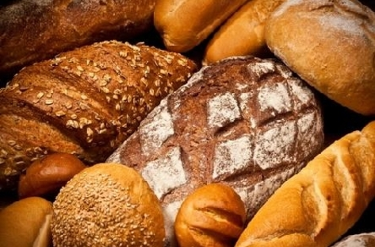
Въпреки, че заквасването на хлебното тесто е било използвано от най-древни времена, разбирането на процеса става на доста по-късен етап. Това води до появата на маята. Първият заквасващ продукт се счита, че е бил най-вероятно бирената мая, който приготвяли от бирена пяна.
Заквасването довежда до появата на различни видове теста и съответно на различни видове хлебни изделия. Например древногръцкият писател Атиней описва различните видове хляб, които са били разпространени в Древна Гърция.

Slide 12
Съвременната хлебна мая е биологичен продукт, представляващ концентрирана маса от дрожди от вида Saccharomyces cerevisiae. Започва да се прилага във втората половина на 19 век и е втората технологична промяна при производството на хляб.
Всички сме чували израза "Продава се като топъл хляб". Затова пред хлебарите винаги е стоял въпроса как да го направят винаги топъл за клиента. Това е довело до третата технологична промяна при производството на хляб – двойното изпичане. На определен етап от производствения процес хлебното изделие се замразява шоково, доставя се замразено до магазина и там се доизпича. Тези обекти са популярни с названието си „горещи точки”.
Там хлябът е винаги топъл и прясно изпечен.

Slide 13
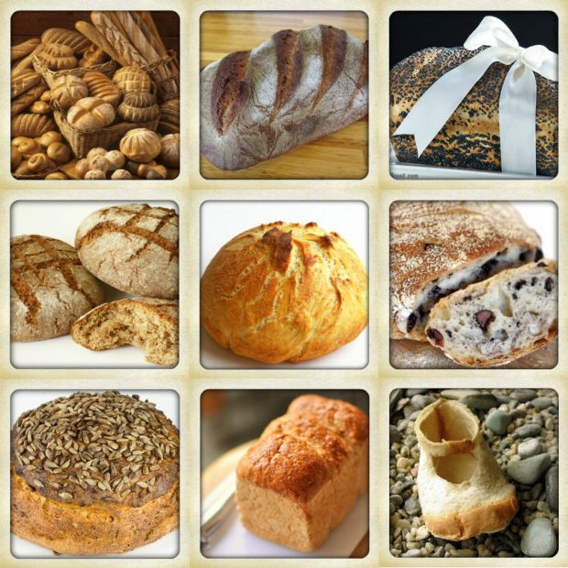
Според природо-климатичните условия и традиции, различните народи са консумирали различни видове хляб от различно брашно. Южните – пшеничен, северните – предимно ръжен. Например във Франция най-популярна е бялата багетa (франзела), в Германия – рогенмишброт (ръжено-пшеничен хляб), щолен (коледен хляб) в Австрия - щрудел, виенски хляб, в Шотландия - "скотълз", в Италия - полента, пица, макаронени изделия, Гърция - хляб с маслини, хляб със слънчогледово семе, пита и т.н. Една от версиите за мощта на южните държави в ранните векове, когато физическата сила е била решаваща, е именно усвоената технология за производство на пшеничен хляб.

Slide 14
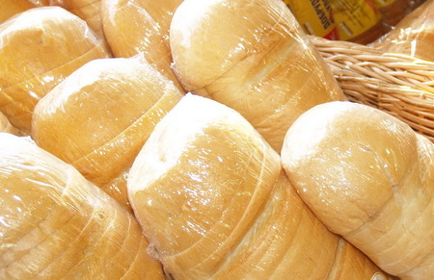
Много народи използват хляба, като символ за различни обреди и ритуали, които са основополагащи в ценностната им система. Това показа фунадаменталното място, което заема хляба в човешкото развитие.
Например в християнски ритуали хлябът и виното символизират христовата плът и кръв. В България посрещането с хляб и сол символизира гостоприемство и приятелство.

Slide 15
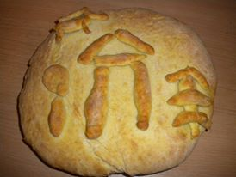
На Бъдни вечер
Традицията повелява на трапезата на Бъдни вечер да има постна питка. Има и специална украса за нея, която идва от традициите на нашия народ, предавани през годините.

Slide 16
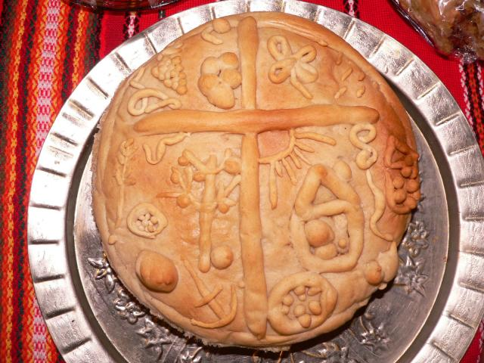
Весели празници!!

